Slide 1
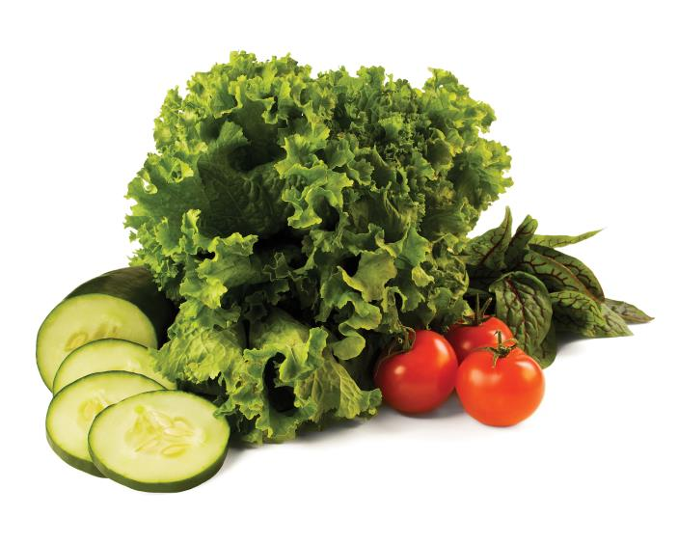
Programa de Autocontrol de la Presión Arterial
Enfoques alimenticios para controlar la hipertensión
Embajador de corazones sanos
© 2015 YMCA of the USA

Slide 2
dash Dietary Approaches to Stop Hypertension (Enfoques Alimenticios para Detener la Hipertensión)
Descripción general
Datos sobre la nutrición y la presión arterial
¿Qué es DASH?
Un día con DASH
Cómo elegir la opción más saludable
Por qué DASH da resultado

Slide 3
La nutrición y la presión arterial

Slide 4
La nutrición y la presión arterial
Los alimentos tienen un efecto significativo sobre la presión arterial:
El sodio, las grasas saturadas, las grasas trans y los azúcares añadidos aumentan la presión arterial.
Consumir distintos tipos de verduras y frutas, granos integrales, proteínas magras, frutos secos y semillas puede ayudar a controlar la presión arterial.
El consumo de calorías debe ser equilibrado (lo que entra y lo que sale).
El peso tiene un impacto sobre la presión arterial:
Subir de peso aumenta la presión arterial.
Bajar de peso disminuye la presión arterial.
Nutrición Peso Presión arterial

Slide 5
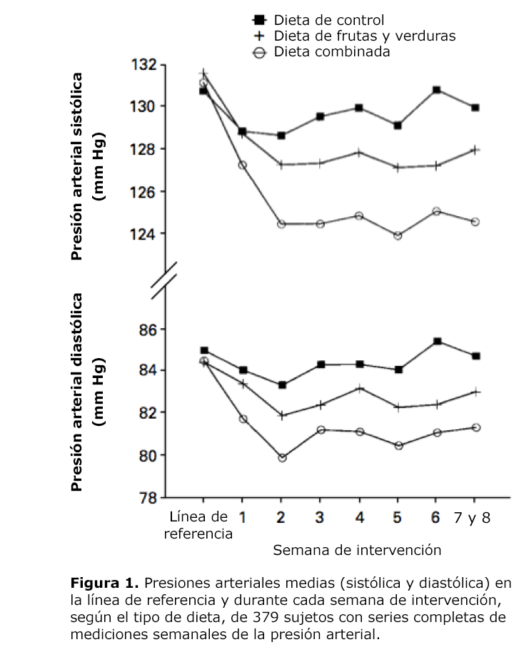
La nutrición y la presión arterial
Dieta de control: Dieta típica estadounidense
Dieta de frutas y verduras: Más frutas y verduras; menos bocadillos y dulces; percentil 75 del consumo estadounidense de potasio y magnesio; alto contenido de fibra
Dieta combinada: Rica en frutas, verduras y productos lácteos bajos en grasa; reducción de grasas saturadas, grasas totales y colesterol; percentil 75 del consumo estadounidense de potasio, magnesio y calcio; alto contenido de fibra y proteínas
(Appel et al., 1997)

Slide 6
DASH: Dietary Approaches to Stop hypertension (Enfoques Alimenticios para Detener la Hipertensión)

Slide 7
¿Qué es DASH?
DASH significa "Enfoques alimenticios para detener la hipertensión"
Estos enfoques se basan en investigaciones patrocinadas por el Instituto Nacional del Corazón, los Pulmones y la Sangre (NHLBI)
Reduce el riesgo de desarrollar enfermedades cardiovasculares
Disminuye la hipertensión (presión arterial alta)
Mejora los niveles de lípidos en la sangre
Pone énfasis en el consumo de:
verduras
frutas
lácteos sin grasa o con poca grasa
También incluye granos integrales, frijoles, frutos secos, semillas, aceites vegetales
Limita el consumo de sodio, dulces, bebidas azucaradas y carnes rojas

Slide 8
¿Qué es DASH?
Grupo de alimentos | Énfasis de DASH
Verduras | ⬆
Frutas | ⬆
Granos | Granos integrales
Proteína | ⬆ Carnes magras, de ave y pescado ⬇ Carnes rojas ⬆ Frutos secos, semillas y frijoles
Productos lácteos | Bajos en grasa, sin grasa
Aceites | Aceites vegetales (grasas insaturadas)
Dulces | ⬇ Azúcar añadida
Vitaminas y minerales | ⬆ Potasio, magnesio, calcio ⬇ Sodio

Slide 9
Grupo de alimentos | Porciones diarias | Tamaño de la porción
Granos | 6-8 | 1 rebanada de pan 1 taza de cereal listo para comer ½ taza de arroz cocido, pasta o cereal
Carnes rojas, de ave y pescado | 6 o menos | 3 onzas de carne magra cocida, carne de ave sin piel, pescado
Verduras | 4-5 | 1 taza de verduras de hoja crudas ½ taza de verduras cocidas 6 onzas de jugo de verduras
Frutas | 4-5 | 1 fruta mediana ¼ taza de fruta seca ½ taza de fruta fresca, congelada o enlatada 6 onzas de jugo de frutas
Productos lácteos bajos en grasa o sin grasa | 2-3 | 8 onzas de leche 1 taza de yogur 1 ½ onzas de queso
Grasas y aceites | 2-3 | 1 cucharadita de margarina 1 cucharada de mayonesa baja en grasa 2 cucharadas de aderezo ligero para ensaladas 1 cucharadita de aceite vegetal
Sodio | 2,300 mg* | *1,500 mg reducen la presión arterial aún más
 | Porciones semanales
Frutos secos, semillas, frijoles secos, habas, chícharos | 4-5 | ½ o 1 ½ onzas de frutos secos 1 cucharada o ½ onza de semillas ½ taza de frijoles secos cocidos
Dulces | 5 o menos | 1 cucharada de azúcar 1 cucharada de jalea o mermelada ½ onza de caramelos de goma 8 onzas de limonada
(NHLBI, 2015)

Slide 10
¿Quién podría beneficiarse con los enfoques DASH?
Las personas que tienen riesgo de sufrir enfermedades del corazón
Hipertensión (presión arterial alta)
Colesterol alto
Diabetes
Enfermedad renal crónica
Tabaquismo
Sobrepeso
Inactividad física
Personas de origen afroamericano
Adultos de 51 años o más

Slide 11
DASH en un día
Menú con 2,300 mg de sodio | Para reducir el sodio a 1,500 mg
Desayuno: ¾ taza de copos de cereal de salvado 1 plátano mediano 1 taza (8 onzas) de leche baja en grasa 1 rebanada de pan integral 1 cucharadita de margarina suave 1 taza (8 onzas) de jugo de naranja | ¾ taza de cereal de trigo triturado 1 cucharadita de margarina suave sin sal
Almuerzo: ¾ taza de ensalada de pollo 2 rebanadas de pan integral 1 cucharada de mostaza tipo Dijon Ensalada con ½ taza de pepino fresco en rodajas, ½ taza de gajos de tomate, 1 cucharada de semillas de girasol, 1 cucharadita de aderezo italiano bajo en calorías ½ taza de cóctel de frutas | Eliminar la sal de la receta de ensalada de pollo 1 cucharada de mostaza común
Cena: 3 onzas de carne de res, cuete de res 2 cucharadas de salsa de carne (sin grasa) 1 taza de ejotes, salteados con ½ cucharadita de aceite de canola 1 papa pequeña al horno con 1 cucharada de crema agria (sin grasa), 1 cucharada de queso cheddar natural rallado (bajo en grasa) y 1 cucharada de cebollín picado 1 panecillo de trigo integral con 1 cucharadita de margarina suave 1 manzana pequeña 1 taza de leche baja en grasa | 1 cucharada de queso cheddar natural (bajo en grasa y en sodio) 1 cucharadita de margarina suave sin sal
Refrigerios: 1/3 taza de almendras (sin sal) ¼ taza de pasas ½ taza de yogur de frutas (sin grasa ni azúcar añadida) | (NHLBI, 2015)
(NHLBI, 2003)

Slide 12
Cómo elegir la opción más saludable
¿Esto o aquello?
Desayuno
Omelet de 3 huevos con espinaca, tomate, queso feta y panecillo inglés, con una taza de jugo de naranja
Yogur sin grasa con fresas, arándanos, rodajas de plátanos, avena y almendras, con agua
Almuerzo
Ensalada de espinaca y pasta integral con pollo, nueces, aguacate, tomate y queso de cabra bajo en grasa, con una taza de agua
Sándwich de tomate, queso mozzarella y albahaca en pan ciabatta, con agua
Cena
Salteado teriyaki de carne de res y verduras con arroz blanco, con agua
Salmón con brócoli y arroz integral, con una taza de leche descremada

Slide 13
Por qué DASH da resultado
Promueve un estilo de vida pleno y saludable
Comidas bien equilibradas
Cumple con las Guías Alimentarias para los Estadounidenses
Ayuda a regular y reducir la presión arterial
Mayor consumo de potasio, calcio, magnesio, fibra y proteína
Menor consumo de sodio, azúcares añadidos, grasas saturadas y grasas trans
Promueve la pérdida y/o mantenimiento del peso de forma saludable
Reemplaza los alimentos no nutritivos y altos en calorías con alimentos ricos en nutrientes

Slide 14
discusión

Slide 15
Discusión
Después de haber discutido los enfoques DASH, piensen en lo que han comido hoy…
¿Qué alimentos han comido hoy que sean compatibles con DASH?
¿Qué podrían hacer para que sus elecciones de alimentos sean más compatibles con el enfoque alimenticio DASH?
Piensen en los tipos de alimentos DASH que pueden comprar en el mercado, en un restaurante o en una tienda de conveniencia…
¿Qué alimentos podrían verse tentados a comprar y por qué?
¿Qué tipos de alimentos pueden comprar con un bajo presupuesto que contribuyan al enfoque alimenticio DASH?
Cuando tienen un día ocupado y están en constante movimiento, ¿qué tipo de alimentos tienden a comer?
¿Cómo son preparados esos alimentos?
¿Por qué la preparación de los alimentos es importante al seguir los enfoques DASH?

Slide 16
La actividad física y el control de la presión arterial

Slide 17
La actividad física y el control de la presión arterial
Está demostrado que la actividad física regular puede ayudar a reducir significativamente la presión arterial y prevenir otros riesgos cardiovasculares.
También se ha comprobado que la actividad física moderada disminuye la presión arterial en pacientes hipertensos que son menos sensibles al tratamiento médico.
Hacer 30 minutos de actividad física por día (equivalente a caminar a paso ligero), 6 o 7 días a la semana (180 minutos por semana), puede ayudar a controlar o reducir la presión arterial.

Slide 18
La actividad física y el control de la presión arterial
Estos son algunos recursos que respaldan estas afirmaciones:
"Exercise in Resistant Hypertension: Aerobic Exercise Reduces Blood Pressure in Resistant Hypertension" (El ejercicio en la hipertensión resistente: El ejercicio aeróbico reduce la presión arterial en pacientes con hipertensión resistente). Hypertension. 2012
"Hypertension." Exercise Testing and Exercise Prescription for Special Cases: Theoretical Basis and Clinical Application (Pruebas de ejercitación y prescripción de ejercicios para casos especiales: Fundamentos teóricos y aplicación clínica). 2005
"Regular Aerobic Exercise Augments Endothelium-Dependent Vascular Relaxation in Normotensive As Well As Hypertensive Subjects" (El ejercicio aeróbico regular aumenta la relajación vascular dependiente del endotelio en sujetos normotensos e hipertensos), Circulation. 1999
"The effects of aerobic exercise and T'ai Chi on blood pressure in older people: results of a randomized trial" (Los efectos del ejercicio aeróbico y el T'ai Chi sobre la presión arterial en personas mayores: resultados de un ensayo aleatorio). Journal of the American Geriatrics Society. 1999

Slide 19
Gracias
Nombre
YMCA DE LOS EE. UU.
800 872 9622
name.name@ymca.net

